Slide 1
Experiencia en la participación y ejecución de proyectos del programa H2020 Unión Europea
Carlos Chacón Díaz
Centro de Investigación en Enfermedades Tropicales
Facultad de Microbiología
carlos.chacondiaz@ucr.ac.cr
Conversatorio Cooperación Unión Europea
Vicerrectoría de Investigación
4 de setiembre 2020

Slide 2
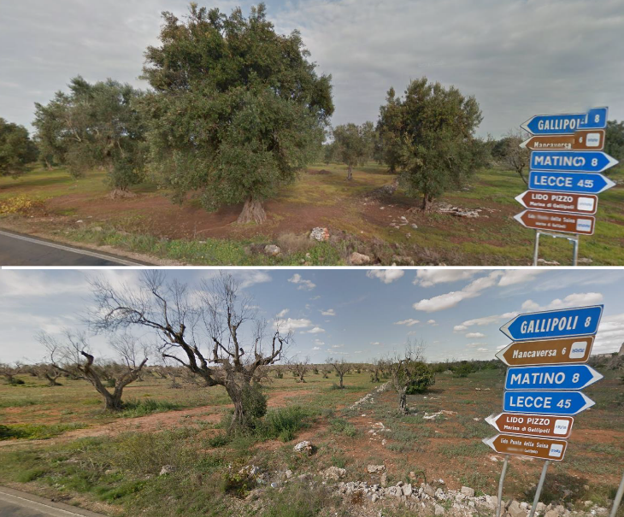
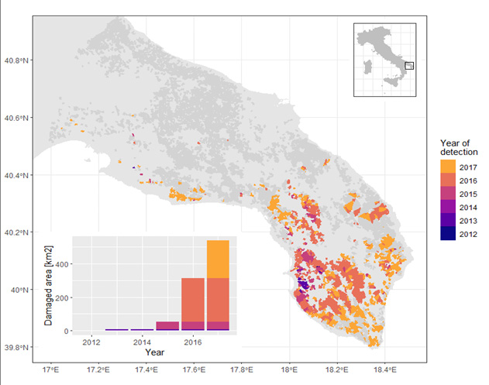
Efecto devastador de un patógeno emergente
2013
2016
EU science hub. Monitoring the impacts of Xylella fastidiosa

Slide 3
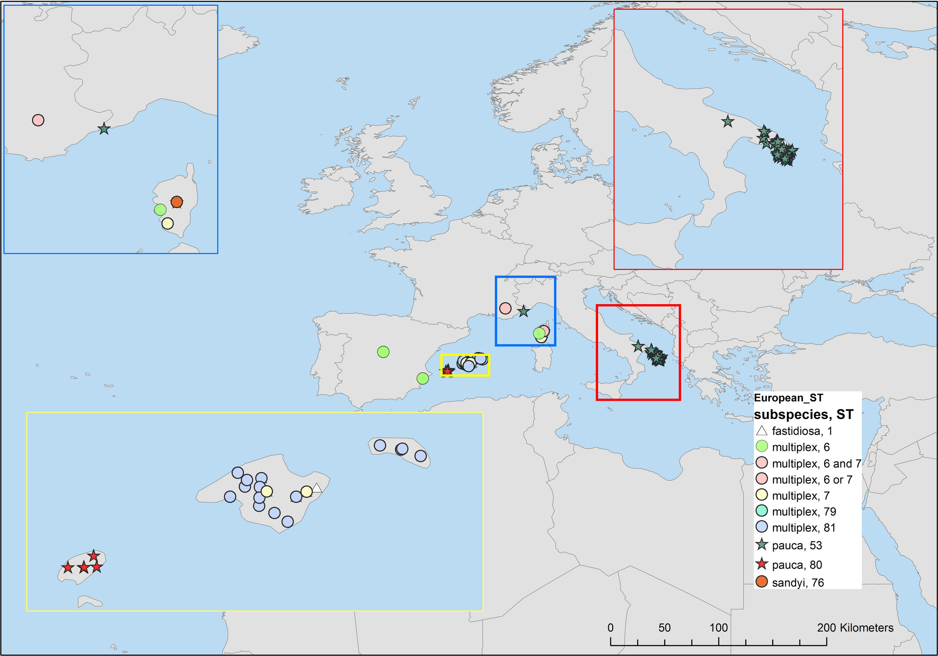
Efecto devastador de un patógeno emergente
2013
2018
2016
Updated pest categorization of Xylella fastidiosa, EFSA journal
EU science hub. Monitoring the impacts of Xylella fastidiosa

Slide 4
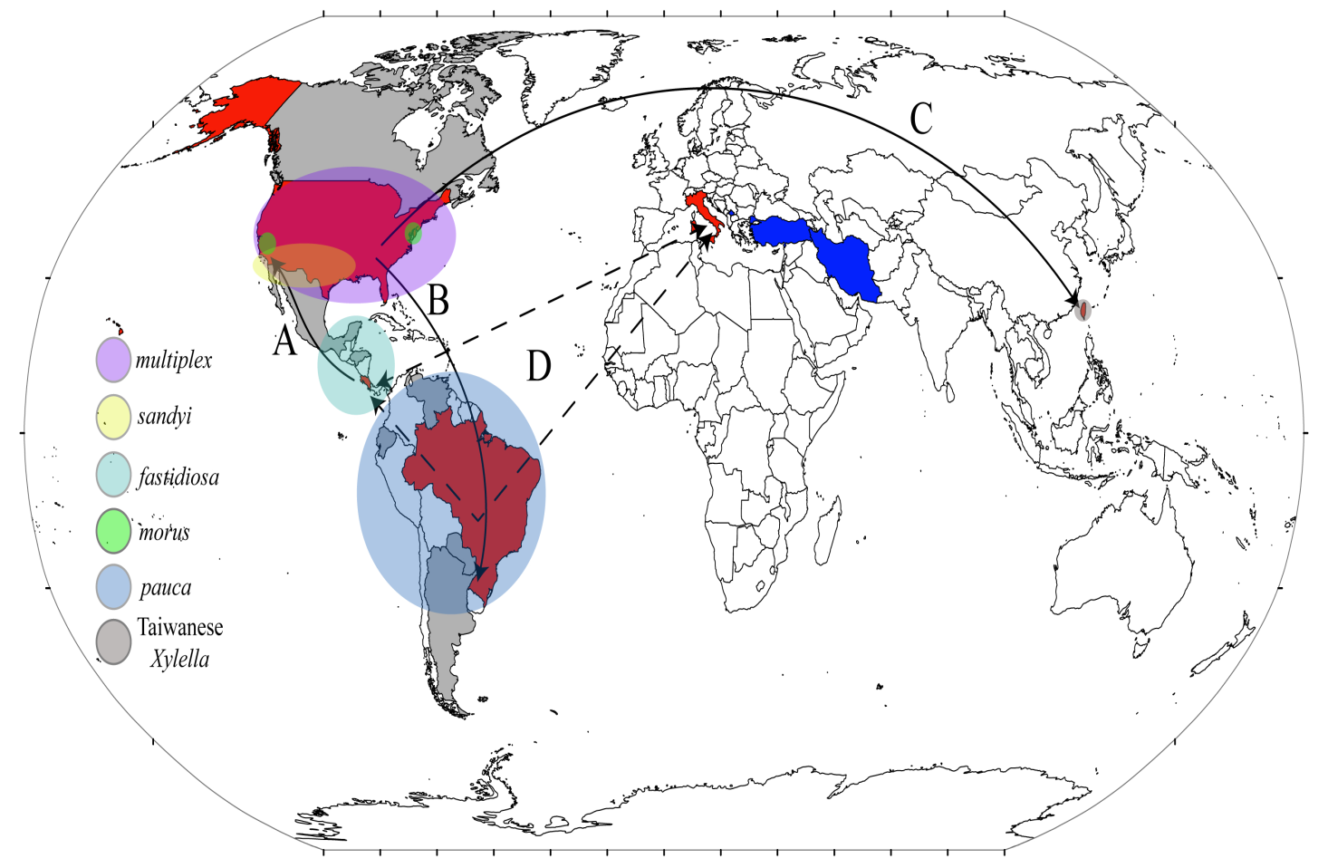
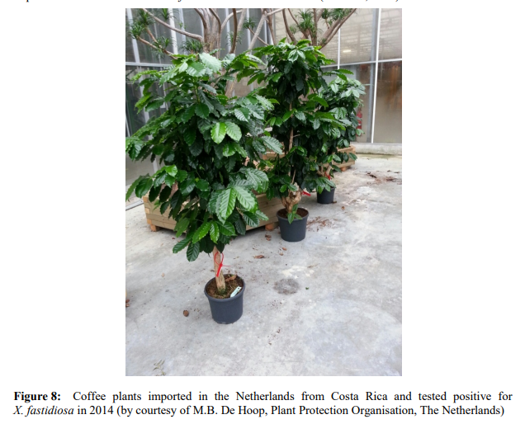
¿Qué tiene que ver esto con Costa Rica?
Narciso ST53 = CoDiRO ST53
Costa Rica
Italia
Italian scientists vilified in wake of olive-tree deaths
“Scientists say that this suggestion is ludicrous because the Puglia strain is different from the strains used at the workshop; the widely accepted theory is that the infection was imported with ornamental plants from Costa Rica, where the endemic Xylella strain matches the Puglia strain.”
Nature News, 2015

Slide 5
La Universidad de Costa Rica tiene más de 20 años de realizar investigación sostenida en Xylella fastidiosa
Punto de partida

Slide 6
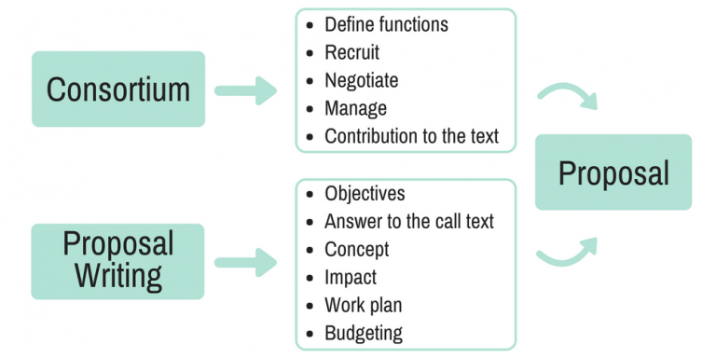
El proceso empieza con la conformación del consorcio y la propuesta de acuerdo al perfil temático de los “calls”
Consejos
Conozca el sistema y el flujo de trabajo.
2. Participe activamente en la propuesta y revise
detalladamente la contribución en la misma.
3. Es muy importante comprometerse a realizar
actividades que estén al alcance verdadero de
su capacidad instalada y metodológica.
Definir los presupuestos de acuerdo a
las actividades comprometidas a realizar.
Cuando el proyecto está en ejecución es más complicado en algunos casos hacer ajustes

Slide 7
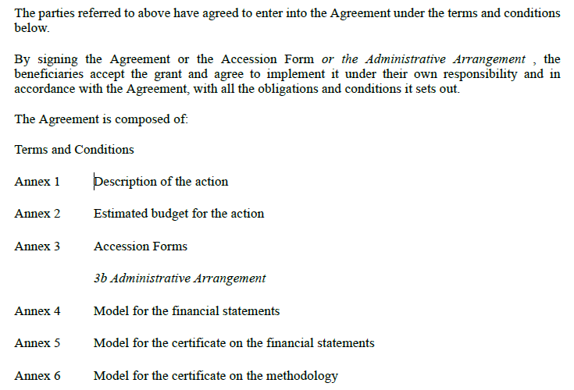
Grant Agreement Consortium Agreement
Preparación
Revisión. Protección de intereses
Institucionales en el marco del Consorcio de Investigación
El documento es de consulta obligatoria

Slide 8
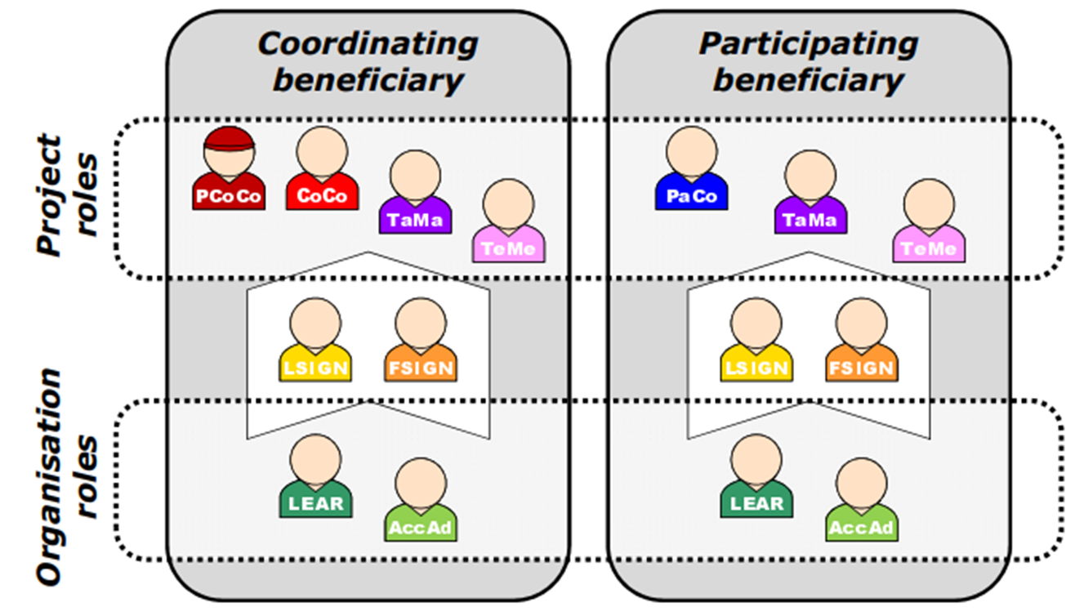
Es importante conocer la estructura del sistema
Todos los trámites y gestiones se hacen a través de la plataforma correspondiente de acuerdo a las condiciones del GA.
La autenticación de las personas dentro de la Institución que cumplen con diferentes funciones.

Slide 9
Características Generales
Nombre: Pests Organisms Threathening Europe
Duración: 48 meses
Participantes: 25 Instituciones
Países: 14 países
Financiamiento: ̴6 millones de euros (120000 euros CR)
Número de proyecto: 635646
2015-2019
Más información https://www.ponteproject.eu/

Slide 10
Características Generales
Nombre: Xylella fastidiosa Active Containment Through a multidisciplinary-Oriented Research Strategy
Duración: 48 meses
Participantes: 29 Instituciones
Países: 14 países
Financiamiento: ̴6 millones de euros (120000 euros CR)
Número de proyecto: 727987
2016-2021
Más información https://www.xfactors.eu/

Slide 11
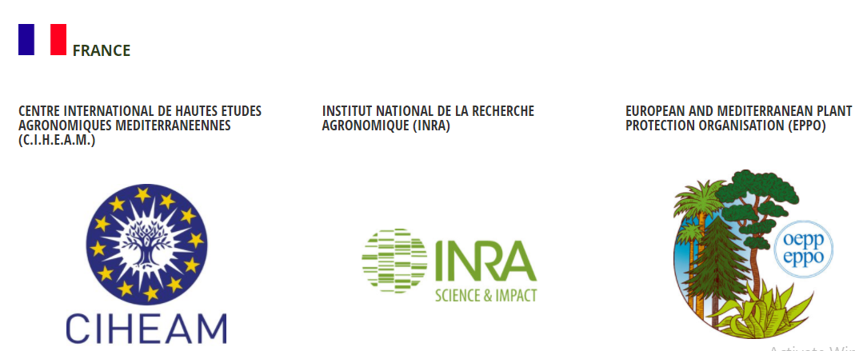
Consorcios de Investigación

Slide 12
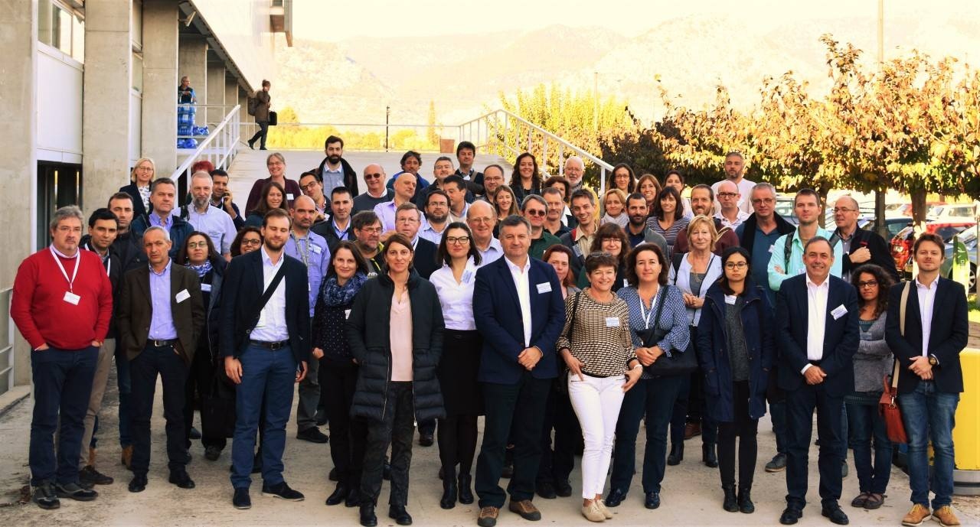
Consorcios de Investigación
Reuniones anuales

Slide 13
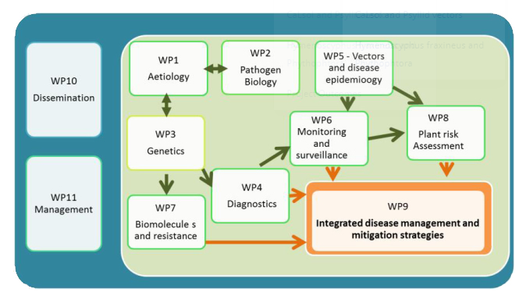
Estructura de los proyectos
*
*
*
*
*
*
Cada paquete de trabajo tiene un coordinador

Slide 14
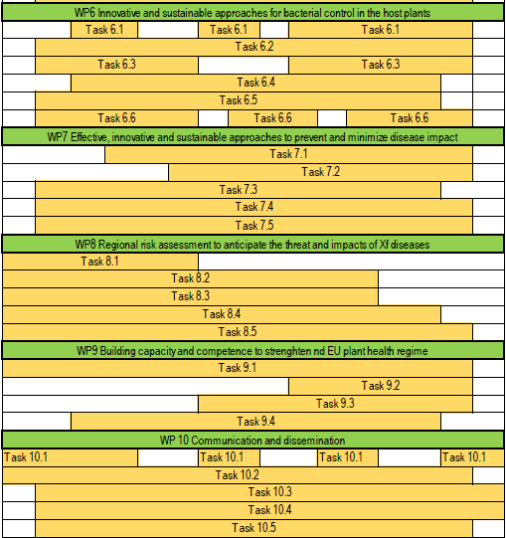
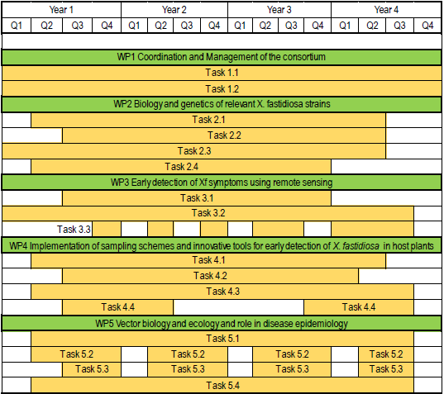
-Cada paquete de trabajo comprende:
-Tareas específicas
-Entregables
-Hitos

Slide 15
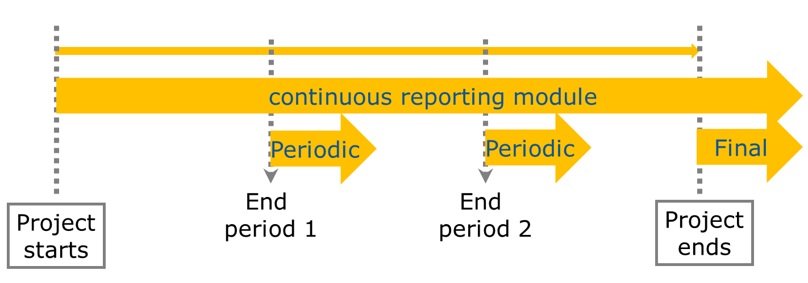
Reportes técnicos y financieros
Prepayment
Interim payments
Balance
Los desembolsos pueden durar más de 6 meses en realizarse después de la entrega de los reportes y su aprobación
Es crítico acogerse a las condiciones establecidas en cuanto a tiempos dedicado a las diferentes actividades, presupuesto,
partidas y gastos en el GA.

Slide 16
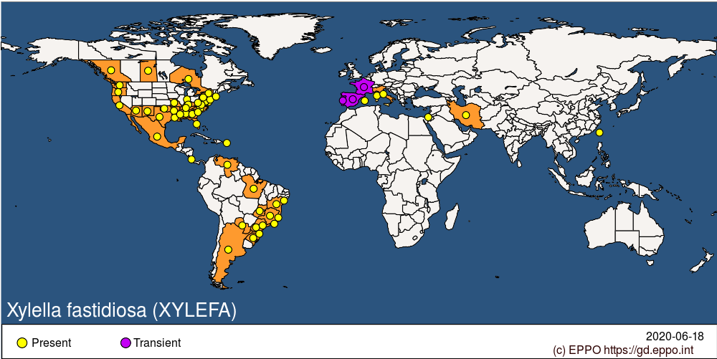
Visibilización de la Institución a través de la competencia científica

Slide 17
Consolidación de alianzas estratégicas de colaboración
Red CYTED IBER-XFAS 2019-2023
UE H2020 BeXyl “call” 2020
Colaboraciones bilaterales
Colaboraciones internas

Slide 18
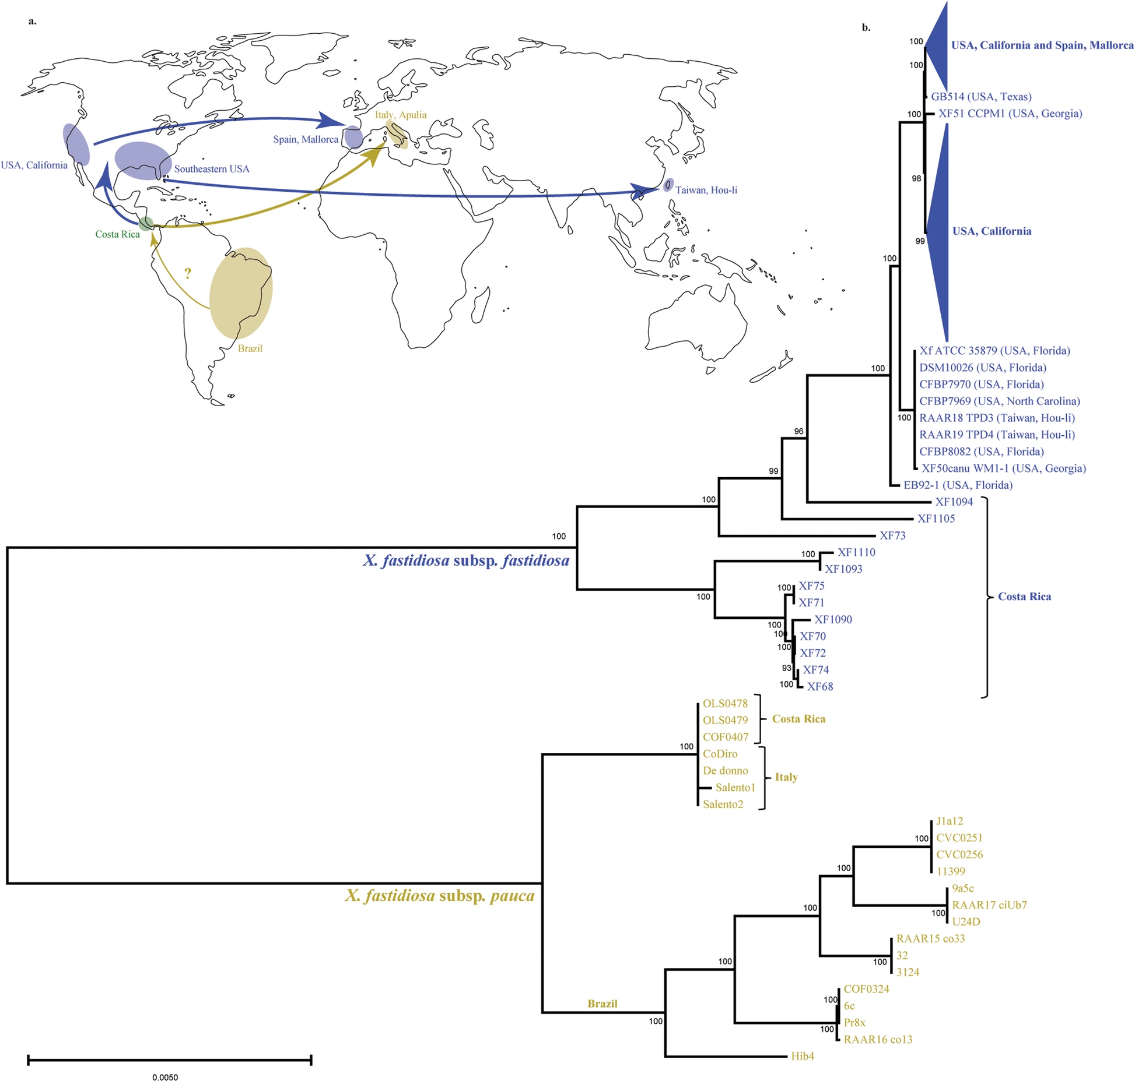
Producción y Divulgación
1 Capítulo de libro
2 Artículos científicos publicados
6 Ponencias en congresos internacionales
2 TFG Licenciatura en Microbiología
1 Tesis Maestría (En curso).
1 Taller informativo
1 Boletín informativo
1 Entrevista televisada
13 Genomas completos disponibles
CR
Castillo et al, 2020

Slide 19
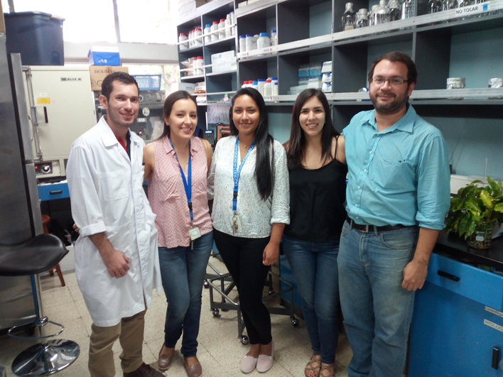
Captación de recursos. Contratación de personal
3/4 TC 4 años
3/4 TC 4 años
Entrenamiento y oportunidades de incursión
de talento en formación en actividades científicas

Slide 20
Muchas gracias

